Slide 1
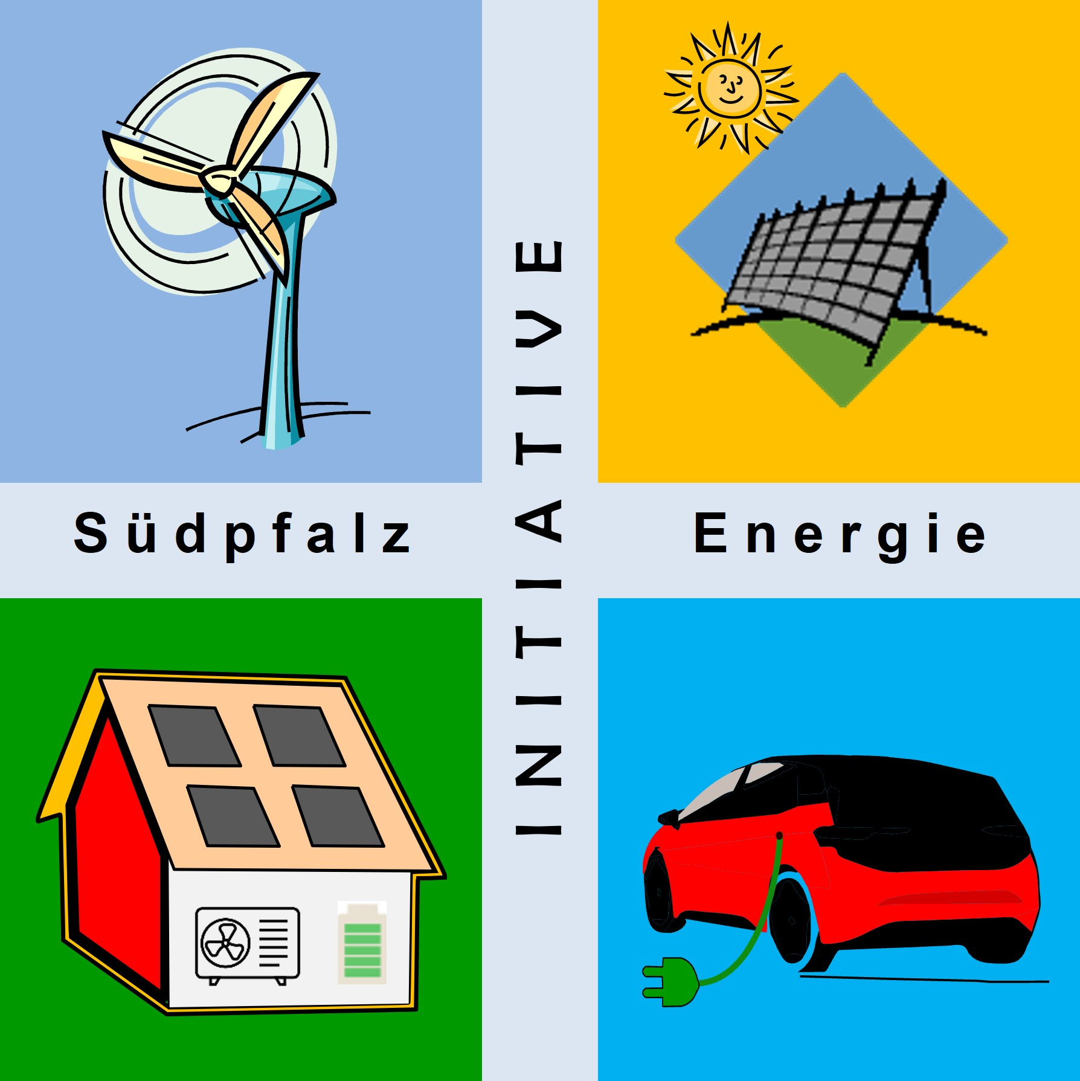






Klimaschutz - Energiewende 2.0
Klimaneutrale Landwirtschaft
Stand FV05 vom 16.08.2025
Klimaschutz – Energiewende 2.0 | Klimaneutrale Landwirtschaft | FV05 ISE e.V.

Slide 2
Agenda
Einführung
Bestehende Defizite
*)
Landwirtschaftlicher Betrieb
*) Bauernhof, Weingut, Obst-/Gemüsehof etc.
mit Haupt- und Nebengebäuden, Anlagen,
Fahrzeugen und Maschinen,
keine landwirtschaftliche Flächen
- Maßnahmen zur Energieerzeugung
- Maßnahmen zum Energieverbrauch
- Maßnahmen zur Sektorkopplung
Landwirtschaftliche Flächen zur Nutzung
von Energieerzeugung
**)
**) nur landwirtschaftliche Flächen
keine Gebäude etc.
Fazit
Quellen

Slide 3
Einführung
„Das Agrar- und Ernährungssystem muss so angelegt sein, dass die Steigerung der positiven Wirkungen und die Vermeidung schädlicher Effekte auf Klima, Umwelt, Biodiversität, Tierwohl und menschliche Gesundheit auch im unternehmerischen Interesse der landwirtschaftlichen Produzenten liegen können. Es sind massive staatl. geförderte Beratungsangebote notwendig (z. B. regelmäßige Klimachecks auf einzelbetrieblicher Ebene), damit die Minderung von Treibhausgasemissionen und die Speicherung von Treibhausgasen weitergeführt und intensiviert werden“, so die Zukunftskommission Landwirtschaft (ZKL).
1)
Wir beschäftigen uns beim Kapitel „Landwirtschaft“ primär mit Aspekten Klimaschutz/Energiewende:
Die landwirtschaftlich genutzte Fläche beträgt 46% der Fläche von Deutschland.
2)
Mit ca. 7% (2017) ist die Landwirtschaft der kleinste Treibhausgasemittent, davon:
36% Verdauung von Wiederkäuern, 4% Gülleverarbeitung, 36% Bodenbearbeitung (Dünger) und 14% Heizungen, Geräte, Fahrzeuge usw.
3)
Die Landwirtschaft ist Teil des Endenergieverbrauchssektors „Gewerbe, Handel, Dienstleistungen“ (GDH): Der Anteil der Landwirtschaft beträgt am Gesamtendenergieverbrauch aller Endenergieverbrauchssektoren ca. 2 % (2017).
4)
Bei landwirtschaftlichen Gebäuden, Maschinen etc. ist die Klimaneutralität bis 2040 gut zu erreichen. Bei der Viehwirtschaft und der Bodennutzung wird es schwierig werden.
PV-Freiflächenanlagen und Windräder werden zum Großteil auf den Flächen der Landwirtschaft gebaut, deshalb muss die Gesellschaft diesen Sachverhalt würdigen!.
Die Maßnahmen zur Zielerreichung müssen im Einklang mit dem Naturschutz stehen und sozial gerecht sowohl bei der Kostenträgerschaft als auch bei der Partizipation für Investitionen gestaltet werden.
Quelle: x) Quellenliste

Slide 4
Bestehende Defizite
Beim RLP-Landes-Solargesetz 2021 wird die Landwirtschaft nicht verpflichtet PV-Anlagen auf ihre Dächer zu bauen, obwohl diese Anlagen sich gut „rechnen“.
Ineffiziente Nutzung landwirtschaftlicher Flächen für nachwachsende Rohstoffe zur Energieerzeugung (Raps, Mais).
5)
Für PV-Freiflächenanlagen gibt es, anders als bei Windkraftanlagen, auf landwirtschaftlichen Flächen keine Privilegierung.
In landwirtschaftlichen Betrieben ist die Sektorkopplung von Erzeugung und Verbrauch (ProSumer) noch sehr schwach ausgeprägt.
Quelle: x) Quellenliste

Slide 5
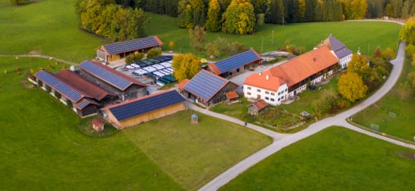
Energieerzeugung im landwirtschaftlichen Betrieb (1)
PV-Anlage
Auf allen geeigneten Dächern (Ost, Süd, West) sollten PV-Anlagen möglichst vollflächig installiert sein. Ein über den Tag möglichst gleichmäßiger Ertrag ist anzustreben. Die PV-Anlage sollte mit einem adäquaten Stromspeicher ergänzt werden.
Stromüberschuss wird ins Netz eingespeist. Die Wirtschaftlichkeit muss gewährleistet sein.
PV-Anlagen bilden die Basis für die Energieversorgung im landwirtschaftlichen Betrieb.

Slide 6
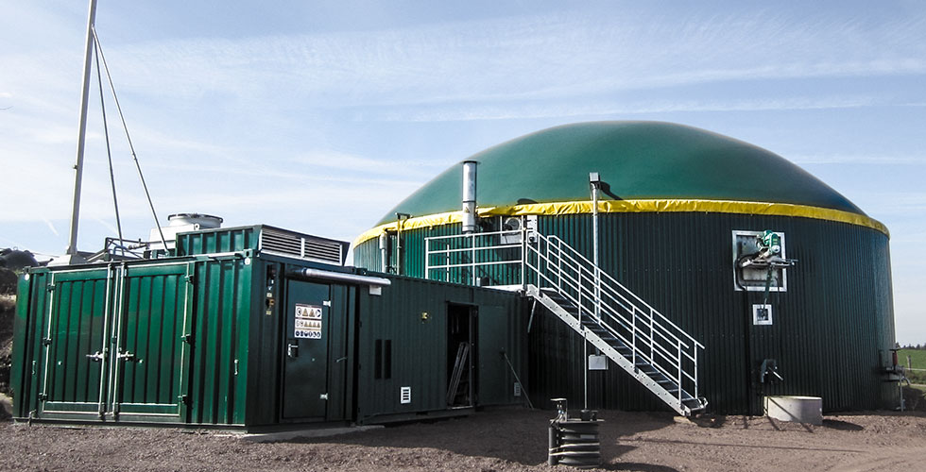
Energieerzeugung im landwirtschaftlichen Betrieb (2)
Biogasanlage
Beispiel: Biogasanlage ÖKOBIT
6)
Technik
1 Fermenter (1.130 m³)
Technikcontainer
Gasfackelanlage
BHKW-Containeranlage
Leistung
Anlagenleistung: 75 kWel
Biogasproduktion/a: ca. 321.000 Nm³
Stromproduktion/a: ca. 643 MWh
CO2-Einsparung/a: 446 t
Dort wo ausreichend landwirtschaftliche Abfälle entstehen (z.B. Gülle, Grünschnitt) ist eine Biogasanlage mit BHKW einsetzbar. Dabei sollte die Anlage für Eigenversorgung und Spitzenlast eingesetzt werden. Die anfallende Wärme kann in den Hofgebäuden oder Trockenanlagen verwendet werden.
Falls eine Erdgasleitung in der Nähe ist, sollte das gereinigte Biogas direkt in das Erdgasnetz zur Speicherung für Dunkelflauten verwendet werden. Hier könnten sich mehrere Höfe zusammenschließen
Quelle: x) Quellenliste
Eine Biogasanlage ist ein gutes „Zubrot“, insbesondere in dunklen Jahreszeiten!

Slide 7
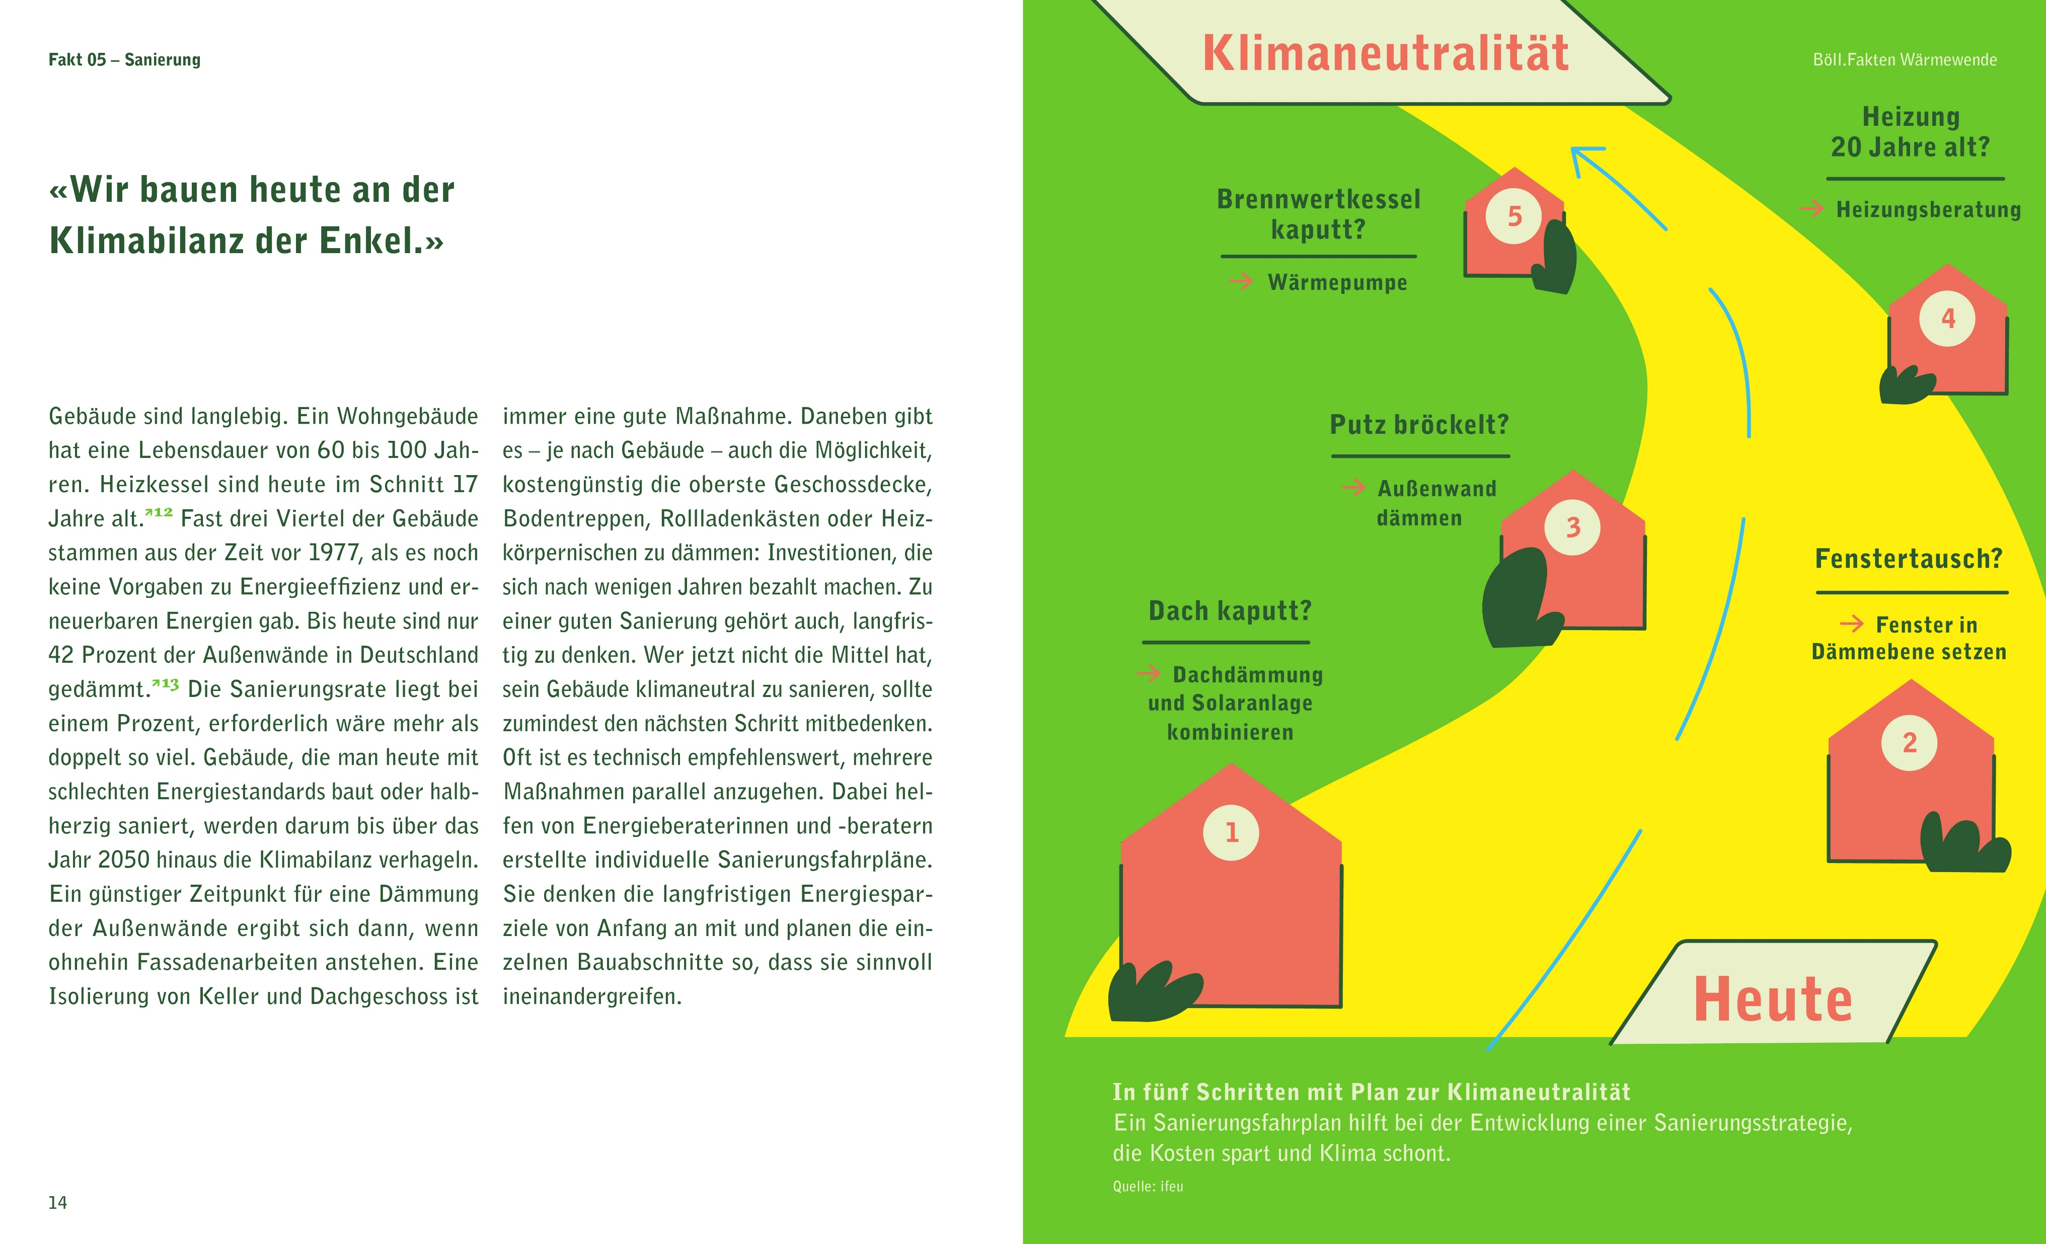
Energieverbrauch im landwirtschaftlichen Betrieb (1)
Wärme (1) Sanierungsfahrplan
In fünf Schritten mit Plan zur Klimaneutralität:
Ein Sanierungsfahrplan hilft bei der Entwicklung einer Sanierungsstrategie, die Kosten spart und Klima schont.
Quelle: 7) Heinrich-Böll-Stiftung 2021
Quelle: x) Quellenliste
„Wir bauen heute an der Klimabilanz der Enkel“!

Slide 8

Energieverbrauch im landwirtschaftlichen Betrieb (1)
Wärme (2) Wärmedämmung
Wärmedämmung ist eine notwendige Voraussetzung für die Wärmewende um die notwendigen Einsparungen zu realisieren (EU-Richtlinie 2012 und 2018).
8a,b)
9)
Neubau: Durch das Gebäude-Energie-Gesetz (GEG) sind die gesetzlichen Vorgaben für die Wärmewende im Neubau geschaffen worden.
Bestand: Hier ist das größte Potenzial für die Umsetzung der Wärmewende zu finden. Deshalb müssen Anreize geschaffen werden, um die Sanierungsquote deutlich von 0,5%/ auf mindestens 3%/a bis zum Jahr 2030 zu erhöhen.
Förderung: Die aktuellen Förderungen können bei der Verbraucherzentrale RLP unter „Energie&Bauen“ angefragt werden.
Quelle: x) Quellenliste
Gute Wärmedämmung verhindert unnötige Wärmeerzeugung!

Slide 9

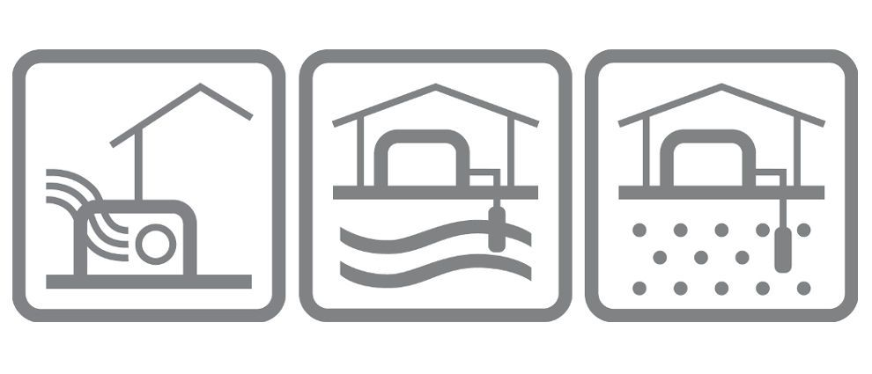
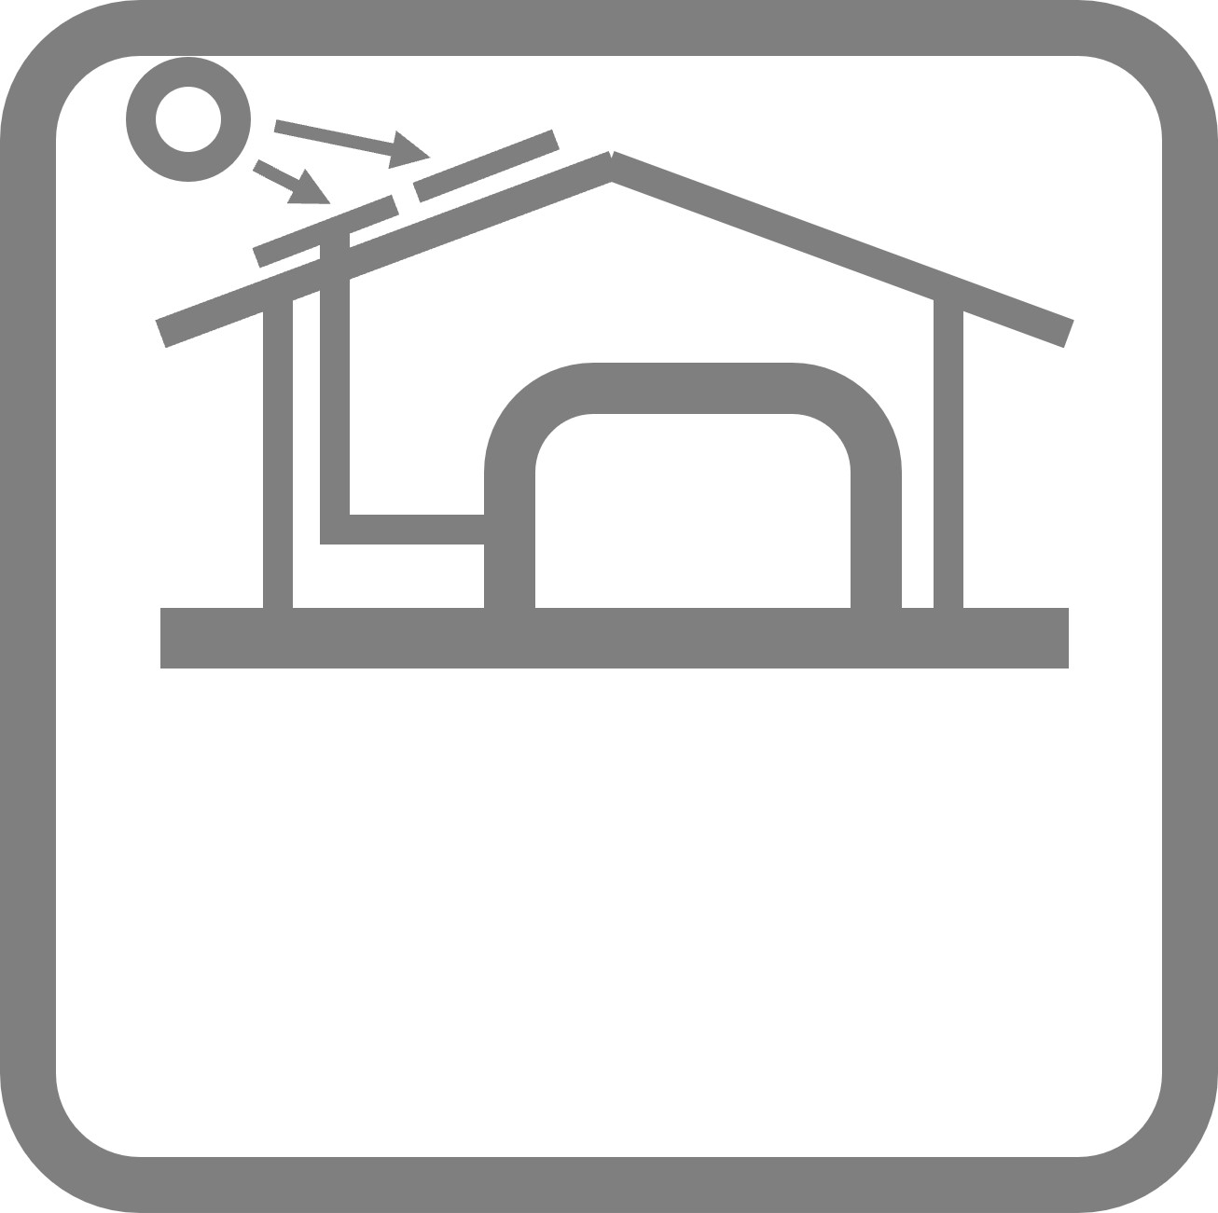
Energieverbrauch im landwirtschaftlichen Betrieb (1)
Wärme (3) Wärmeerzeugung
Die Wärmeerzeugung muss fossilfrei sein. Die Wärmeerzeugung mit einer Wärmepumpe hat in der gesamten Energiekette von der EE-Erzeugung bis hin zur Anwendung im Haus die höchste Effizienz! Vier Varianten stehen zur Verfügung:
Luft-Wasser
Wasser-Wasser
Erdsonde-Wasser
PVT-Wasser
Neubau: Hier sollte die Wärmepumpe die Regel sein. Wärmeerzeuger mit Öl oder Gas sollen auf keine Fall mehr zum Einsatz kommen!
10)
Bestand: Langzeitstudien von Fraunhofer ISE zeigen, dass die Wärmepumpe auch im Bestand in der Regel die richtige Lösung ist. „ Die Ergebnisse zeigen, dass Wärmepumpen auch in Bestandsgebäuden, vor allem unter ökologischen Gesichtspunkten, zweckmäßig eingesetzt werden können.“
Einsparpotenziale: Die Stromkosten für die Wärmepumpe können gesenkt werden, wenn
- die Wärmepumpe von der hauseigenen PV-Anlage versorgt wird (Power to Heat)
- ein stundenvariabler Stromtarif zum Einsatz kommt
- die Wärmepumpe an der Versorgungssicherheit beteiligt wird (Ein-/Ausschalten durch EVU)
Ausblick: Bei der Wärmepumpe muss eine Kostendegression angestoßen werden, wie dies in der PV-Technik erfolgreich geschehen ist. Wobei die Fertigung, anders als bei PV (China), in D und der EU hochgezogen werden muss!
Quelle: x) Quellenliste
Die Wärmepumpe ist das Mittel der Wahl bei der Wärmeerzeugung!

Slide 10
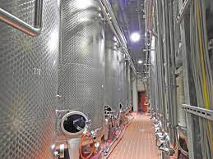
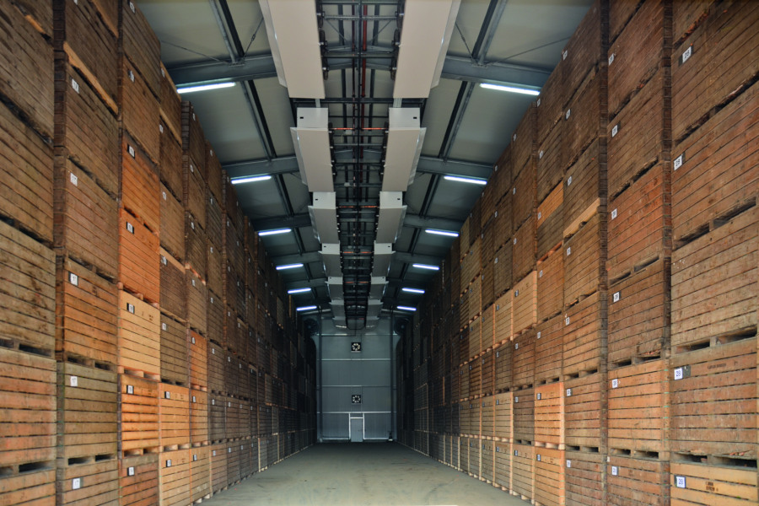
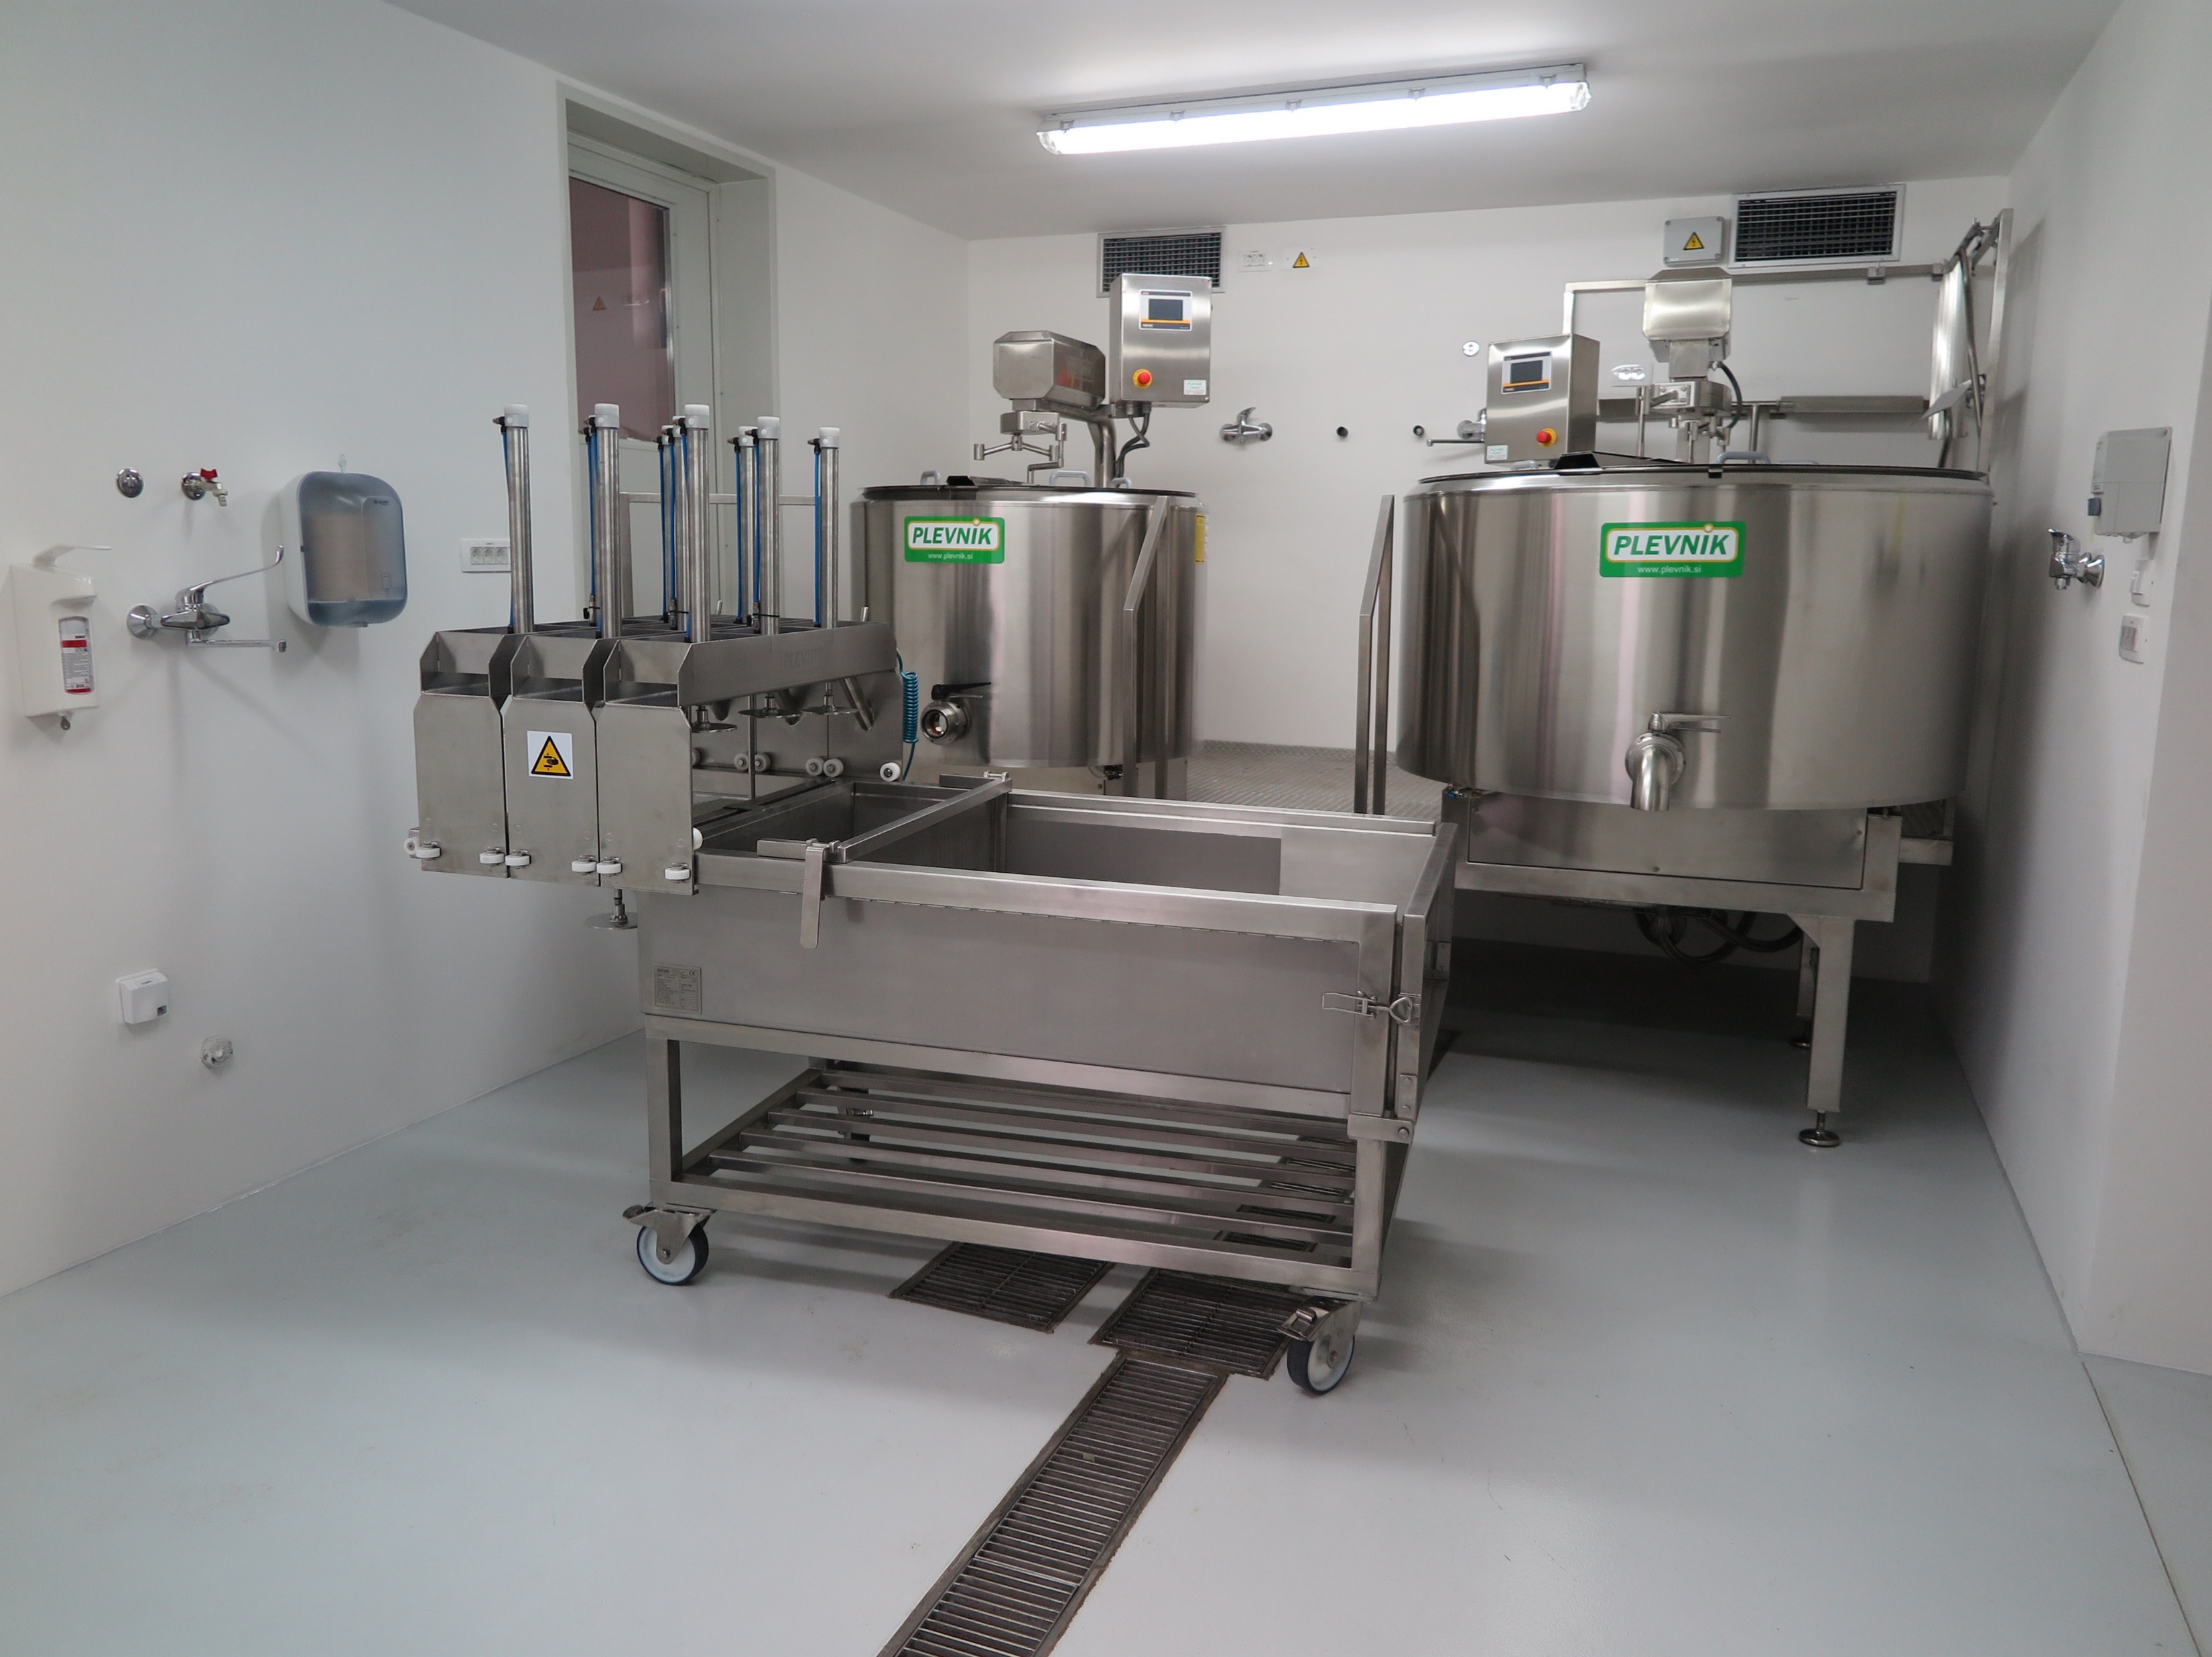
Energieverbrauch im landwirtschaftlichen Betrieb (2)
Kälte, Kälteerzeugung
im Weinbau
im Obst- und Gemüsebau
im Milchbetrieb
Auch für die Kältemaschinen sorgt die PV-Anlage für die notwendige Energie, denn wenn viel Kälteenergie gebraucht wird (in der warmen Sommerzeit) erzeugt die PV-Anlage den meisten Strom.
Die „Abfallwärme“ der Kältemaschine kann für die Hauswärme oder Trockenanlagen verwendet werden
Wärme- und Kältemaschinen können sich gut ergänzen

Slide 11
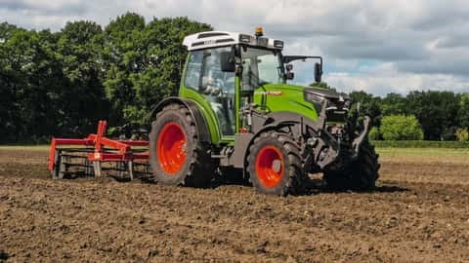
Energieverbrauch im landwirtschaftlichen Betrieb (3)
Landwirtschaftliche Fahrzeuge/Geräte
Fendt e100, Technische Daten
Leistung: 50 kW
Akku-Kapazität: 100 kWh
Traktorbetrieb: bis zu 5 h
Markteinführung: > 2023
11)
Foto: Fendt
Die Umstellung der landwirtschaftlichen Gräte und Fahrzeuge auf Elektrobetrieb wird erst seit kurzer Zeit auf Forschungs- und Endwicklungsebene betrieben.
Beispiele: Fendt und John Deere haben schon erste Exemplare vorgestellt.
11)
Nur bei ganz schweren Arbeiten (pflügen) werden sehr große Leistungen und damit große Energiemengen bei den Akkus benötigt. E-Traktoren für den Wingert könnten schon bald Realität werden.
Quelle: x) Quellenliste
Auch die landwirtschaftlichen Geräte werden klimaneutral!

Slide 12
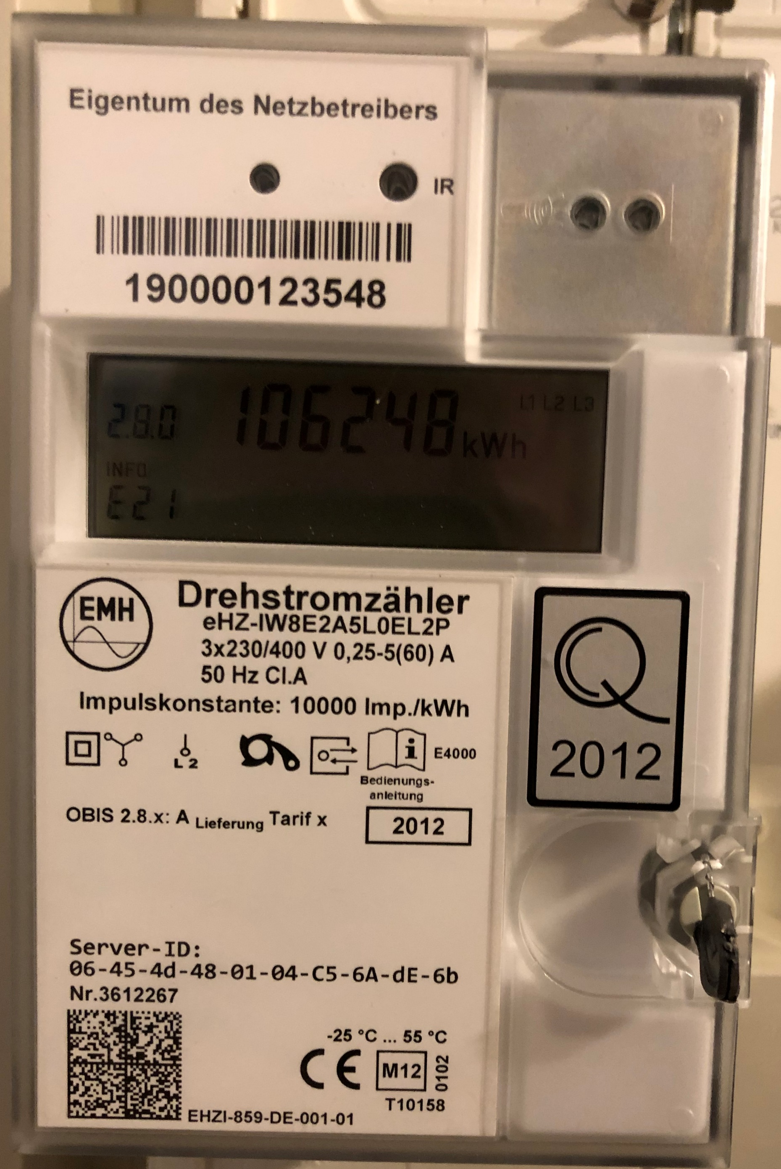
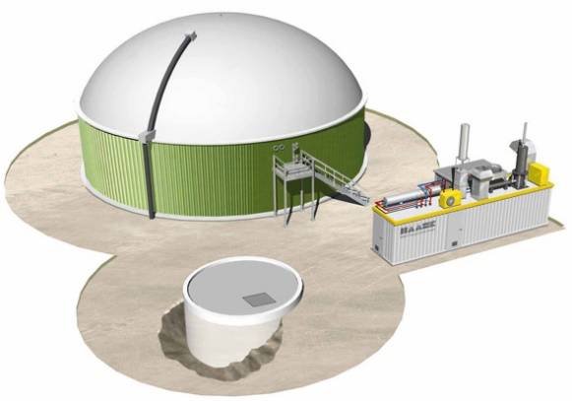


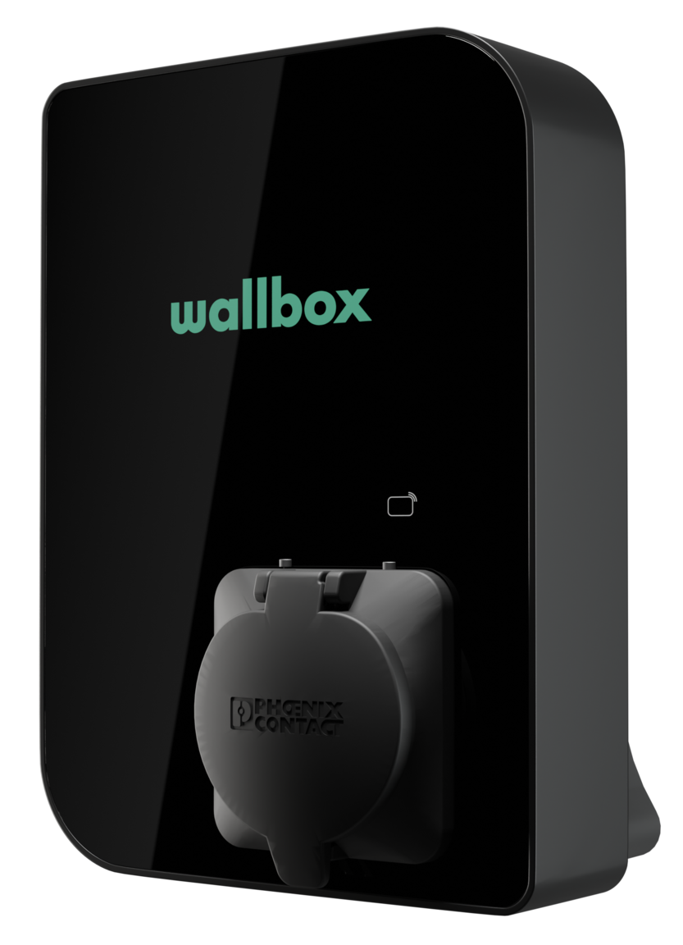



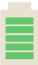
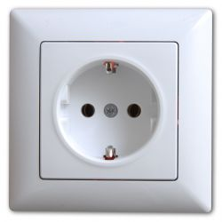

Sektorkopplung im landwirtschaftlichen Betrieb
„Prosumer“
EVU-Netz 400 V AC
Gasnetz
Dämmung
Datennetz
Hausnetz
Quelle: ISE e.V.
Die Akkus der Fahrzeuge/Geräte können auch für den Energiebedarf des Hofes verwendet werden
Der ProSumer kann über das Datennetz auch netzdienliche Funktionen übernehmen
Der ProSumer erreicht hohe Autarkiegrade
Der landwirtschaftliche Betrieb ausgestattet mit einer maximalen Eigenversorgung !

Slide 13
Landwirtschaftliche Flächen
zur Nutzung von Energieerzeugung
PV-Freiflächenanlagen und Windräder werden zum Großteil auf den Flächen der Landwirtschaft gebaut, deshalb muss die Gesellschaft diesen Sachverhalt würdigen!
PV-Freiflächenanlagen haben einen viel höheren Energieertrag pro Hektar als alle Energiepflanzen! Hier muss die „Tank-Teller-Diskussion“ wieder aufgegriffen werden. Deshalb sollten zukünftig keine Pflanzen zur Energieerzeugung angebaut werden.
Klimaschutz, Landwirtschaft und Naturschutz arbeiten von der Planung über die Erstellung bis zum Betrieb eng und partnerschaftlich zusammen!
Im Kapitel „EE-Ausbaupfad“ wird der Bau von Windkraft- und PV-Anlagen auf landwirtschaftlichen Flächen behandelt.

Slide 14
Fazit
Mit ca. 7% Anteil an den Gesamt-THG-Emissionen und ca. 2% Anteil am Gesamt-Endenergieverbrauch von D gehört die Landwirtschaft zu den kleineren Teilsektoren.
Wenn auf allen geeigneten Dächern möglichst vollflächig PV installiert wird, erreichen die Betriebe einen hohen Autarkiegrad
In den Landwirtschaftlichen Betrieben (Haupt- und Nebengebäuden, Anlagen, Maschinen, Fahrzeugen etc.) sind mit der Sektorkopplung (Energie-Erzeugung und –Verbrauch, „ProSumer“) noch viele Einsparpotenziale zu heben. In diesem Bereich ist die Klimaneutralität bis 2040 gut erreichbar!
PV-Freiflächenanlagen und Windräder werden zum Großteil auf den Flächen der Landwirtschaft gebaut, deshalb muss die Gesellschaft diesen Sachverhalt würdigen!.
PV-Freiflächenanlagen haben einen viel höheren Energieertrag pro Hektar als alle Energiepflanzen! Hier muss die „Tank-Teller-Diskussion“ wieder aufgegriffen werden.
Klimaschutz und Naturschutz arbeiten von der Planung über die Erstellung bis zum Betrieb eng und partnerschaftlich zusammen!
Mit PV-Freiflächenanlagen und Windrädern können sowohl die Grundstückseigentümer als auch die Gemeinden gute Pachterträge erzielen.

Slide 15
Quellen
LW | Quelle
1 | Zukunftskommission Landwirtschaft (ZKL) 2021: Abschlußbericht Seite 4 und 81
2 | oekom Verlag 2020: Handbuch Klimaschutz, Seite 92
3 | oekom Verlag 2020: Handbuch Klimaschutz, Seite 93, Tabelle 6
4 | AGEB 2021: Auswertungstabellen zur Energiebilanz Deutschland 1990 bis 2020, Kapitel 6,5 Landwirtschaft
5 | oekom Verlag 2020: Handbuch Klimaschutz, Seite 97
6 | ÖKOBIT 2016: Anlagensteckbrief: Gülleanlage FarMethan Roth bei Prüm
7 | Heinrich-Böll-Stiftung 2021: Broschüre "Besser wohnen mit Klimaschutz", Sanierungsfahrplan, Seite 15
8a | EU-Richtline 2012: "zur Energieeffizienz, zur Änderung der Richtlinien 2009/125/EG und 2010/30/EU und zur Aufhebung der Richtlinien 2004/8/EG und 2006/32/EG" Artikel 7
8b | EU-Richtline 2018: "zur Änderung der Richtlinie 2012/27/EU zur Energieeffizienz" Artikel 7
9 | GEG 2020
10 | Fraunhofer ISE 2020: Abschlußbericht "Wärmepumpen in Bestandsgebäden", Ergebnisse aus dem Forschungsbericht 'WP_{Smar}t im Bestand'
11 | Bayrisches Landwirtschaftliches Wochenblatt 2020: E-Traktor: Technik mächtig unter Strom

Slide 16

!100% !
Kern-Team
Wolfgang Thiel
Wolfgang Fedderken
Prof. Dr. Karl Keilen
Dr. Gerhard Lausterer
Michael Linder
2040
Wolfgang Thiel, Vorsitzender
Initiative Südpfalz-Energie (ISE e.V.)
www.i-suedpfalz-energie.de/
Tel.: +49 172 7419812
eMail: wolfgang@thiel-wt.de

